Slide 1
ФГБОУ ВО “Российский экономический университет им. Г.В. Плеханова” Итоговый проект на тему: Интернет-магазин органической косметики “BeautyShop” Программа профессиональной переподготовки: “Fullstack-разработка на языке Java”
Устинова Елена Константиновна
Группа: FSJ-3-22

Slide 3
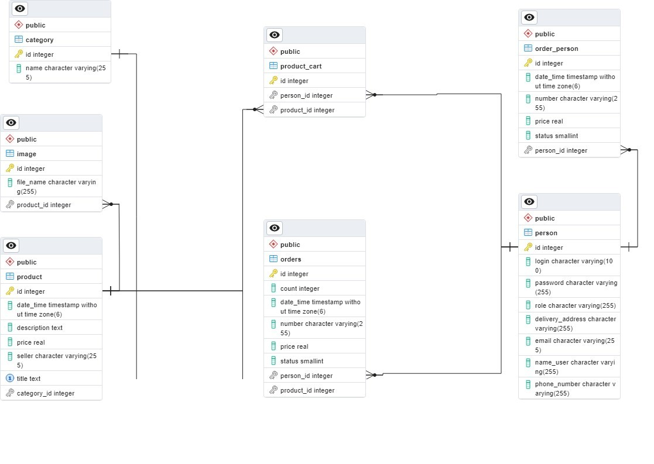
ER-модель

Slide 4
Инструментальные средства

Slide 5


